Slide 1
I. Dünya Edebiyatının Başlangıcına Bir Bakış

Slide 2
Tarihi ve edebiyatın tarihini, ancak yazılı belgelerle izlemek olanaklıdır. Bu konuda üretilebilecek bilgiler, elde edilebilen ilk yazılı belgelere dayandırılmak zorundadır. Ancak, günümüze ulaşan metinler, yazının bulunuşundan önce sözlü edebiyatların varlığını da ortaya koymaktadır. İnsanın kendini, duygularını, düşüncelerini anlatabilme arzu ya da gereksiniminden doğan edebiyatın başlangıcını da insanlığın bu arzu ya da gereksiniminin tarihine kadar geri götürebiliriz. Bununla birlikte her yazılı belgeyi, her duygu ve düşünce anlatımını, her dilsel ürünü edebiyat alanına dâhil etmek yerine estetik bir kaygıya dayanan ve bu kaygıya uygun özellikler taşıyan eserleri edebiyat üst başlığı altında değerlendirmek daha doğru olur.

Slide 3
Uygarlıkların başlangıcı, kuşkusuz Mısır ve Mezopotamya’ya dayanır. Eski Mısır (MÖ 3100-MÖ 31) uygarlığı pek çok üstün özellikler taşımasına karşın Firavunlar döneminden edebiyat alanında kalan ürünler özdeyişler, eğitici eserler ve masallarla sınırlıdır. Hayatın yaşanmaya değip değmeyeceğini irdeleyen “Umutsuz Adam Odu” gibi birkaç şiir dışında edebî metne rastlanamamaktadır. Mısır sanatında amacın estetiği öncelemek ve estetik değeri yüksek eserler yaratmak değil, ölümsüzlüğü gerçekleştirmek olduğu söylenebilir. Bu amaç ve arzu, firavun mezarları ve büyük tapınakların da sırrını açıklamaktadır. Eski Mısırlılar, ölümsüz ve sonsuz olanı yakalama, doğru olanı bulma amacındaydılar

Slide 4
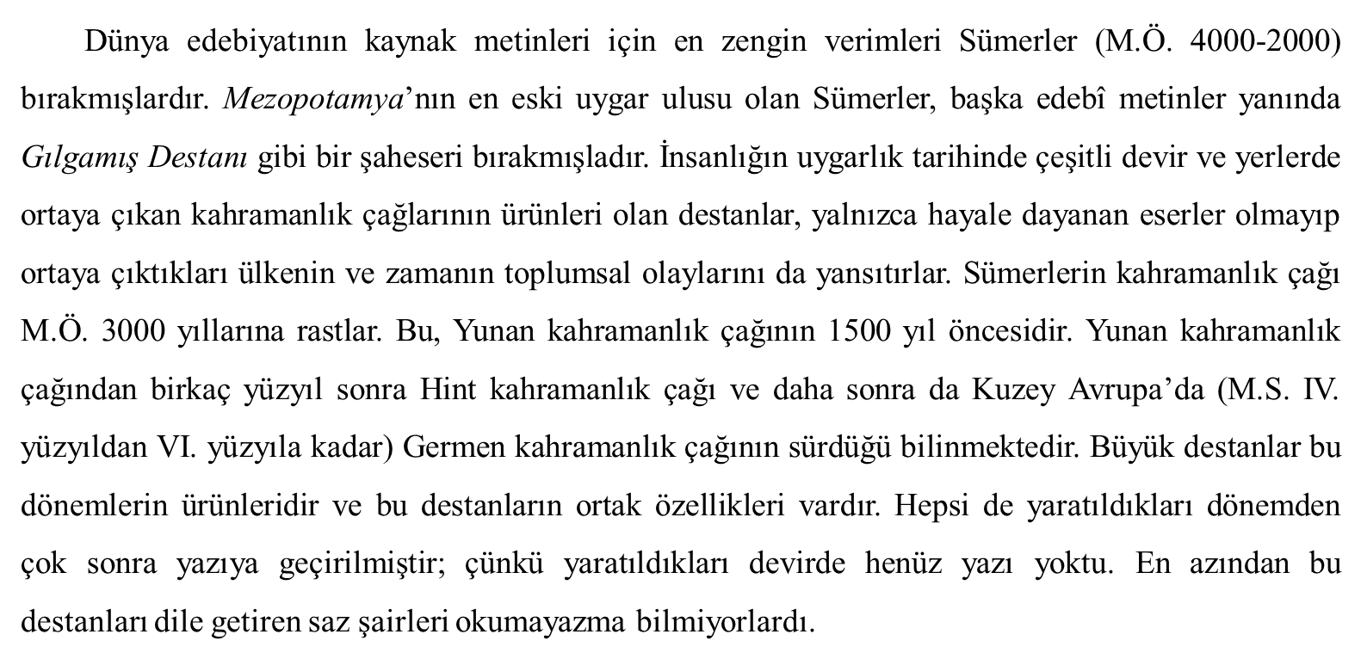

Slide 5
M.Ö. 2700’lerde yaşamış tarihî bir kişilik, bir kral olan kahraman Gılgamış üzerine söylenmiş şiirlerin birleştirilmesinden oluşan Gılgamış Destanı, M.Ö. 2000’in ilk yarılarında yazıya aktarılmıştır. Dünya edebiyatının ilk trajik kahramanı olan Gılgamış’ın hikâyesinin tamamı bugüne gelmemiş olmakla birlikte, günümüze kalabilmiş destanların belki de en güzelidir. Homeros’un İlyada’sından 1500 yıl önceye aittir. (Destanın en az eksik ve düzeltilmiş en son metni, Asur İmparatorluğunun son büyük kralı olan Asurbanipal’ın M.Ö.VII.yy.da kurduğu kitaplıkta bulunmuştur.)

Slide 6
Gılgamış’ın, Mezopotamya’da Uruk kentinde yaşamış ve Uruk sülalesinin beşinci kralı olduğu, tarihî bir bilgidir. Yani destanda, gerçek bir kişinin efsaneleşmiş hayatı anlatılmıştır. Bu destan, Yakın Doğu mitolojisinin unsurlarını barındırır. Gılgamış, destanda üçte ikisi tanrı, üçte biri insan olan bir varlık olarak gösterilir.
Sümerlerden kalan bu ölümsüz destan ile Yunan kahramanlık çağının iki büyük şaheseri olan Homeros’un İlyada ve Odysseia’sı arasında bulunan kimi ortak unsurlar, tarih içinde bir kültür değiş tokuşu sonucu olması ihtimalini düşündürmektedir. Bu destan, hem Batı uygarlığının kaynağındaki Yunan-Roma kültürünün arka planında yer almakta hem de bizim kültür coğrafyamızın içinde bulunmaktadır

Slide 7
Doğu’nun bir başka uygarlık merkezi Hint’tir. Hint uygarlığının dünya edebiyatına büyük katkıları olmuştur. Hintlilerin M.Ö. 1000 ile M.Ö. 500 yılları arasındaki teolojik döneminden kalan Veda'lar bu bakımdan önemlidir. Veda, “kutsal bilgi” anlamına gelmektedir. Bunlar, dinî ilahilerdir. “Veda”lardan sonra Hint felsefesinin başyapıtları Upanişad’lar gelir. Kahramanlık çağının eserleri olan iki büyük destan ise Ramayana (M.Ö.400.M.S.200) ve Mahabaratha (M.Ö.400- M.S.400)’dır.
Hint uygarlık dairesi, aynı zamanda masalların da beşiğidir. Arapçaya Kelile ve Dimne olarak çevrilen Pança Tantra Hint edebiyatının ürünüdür. Cemil Meriç, Pança Tantra için “dünyanın masal ağacı” der. Diğer yanda XIX. yüzyılda bütün Avrupa’yı etkileyen Binbir Gece Masallarını yaratan da Hint’in “Hikâye Okyanusu”dur. (Doğu’nun en çok okunan Tutîname’si, Sinbad Hikâyesi gibi.)

Slide 8
Uzak Doğu’nun eski uygarlıklarından biri olarak Çin’de M.Ö. III. yy.dan kalan eserlerden başlamak üzere iki ana eğilim görülür. Bunlar da varlık kavramı ile ilgili olarak iki büyük Çin düşünürü olan Konfuçius ile Lao Dzı (Lao Tse)’ye ve ona atfedilen Tao’culuk düşüncesine dayanır. Çin edebiyatı hep bu iki derin kaynaktan beslenmiştir.
Arap edebiyatına ait en eski edebî eserler, İslam’dan önce, çok beğenildiği için Kâbe duvarlarına asılan Muallâkatü’s-Seba (Yedi Askı) adı verilen yedi kasidedir. İslamiyetin ilk devirlerinde şiir gerilemiştir. Arap düzyazısına ait ilk eser Kuran’dır. Arap düzyazısı en yüksek noktasına 9. ve 10. yy.da ulaşmıştır. Arap tarihçiliği 8. ve 15. yy.lar arası büyük gelişme göstermiştir. Bunlar aynı zamanda edebî değeri olan eserlerdir. Taberî’nin, îbn-i Haldun’un eserleri bunlar arasında sayılabilir. Bunların yanı sıra, Hint kaynaklı olduğu hâlde Arap edebiyatı aracılığıyla tanınan Binbir Gece Masalları’nı anmak gerekir.

Slide 9
Doğu’nun bir diğer önemli edebiyat kaynağı olan İran edebiyatı iki ana evrede incelenebilir:
1) İslamiyetten önceki İran edebiyatı
2) İslamiyetten sonraki İran edebiyatı

Slide 10
Başlangıcından Büyük İskender’in İran’ı fethine kadar süren dönemden kalan edebî metinler, İslam öncesinin ürünleri olan Zerdüşt’ün Gata’larıdır. M.Ö. 331 yılında fetihten sonra Yunan ve Makedon göçmenlerin İran’a yerleşmesiyle, gelişmiş Yunan uygarlığı ve Anadolu kültürü İran’ı kuvvetle etkilemiştir. Ayrıca İlk Çağ’da Babil, Asur gibi Mezopotamya kültürlerinin ve Hint kültürünün etkisi altında kalan İran, İslamiyetin kabulünden sonra da Arap bilim ve şiirinin etkisinde kalmıştır. Bu etki altında, İran’ın edebî bir varlık gösterdiği çağ, Samanîler çağıdır. Bu da, M.S. 874-1000’e denk gelir. Bu dönemde Farsça bir edebiyat ve kültür dili olma niteliği kazanmıştır. İran edebiyatı asıl atılımını Gazneliler döneminde yapmıştır. Firdevsî’nin (11. Yy) dünyaca ünlü büyük destanı Şehname, bu dönemin ürünüdür.

